Slide 1
সবাইকে শুভেচ্ছা

Slide 2
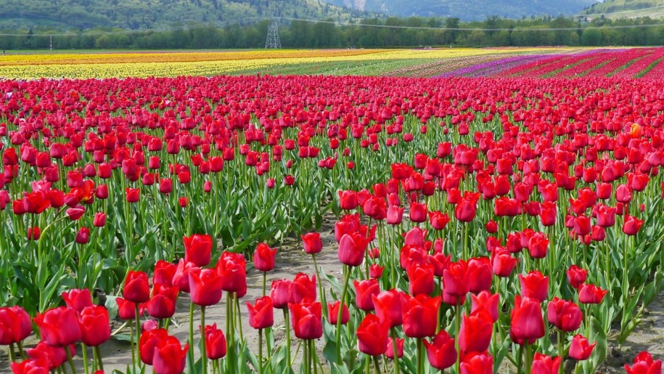
শিক্ষক পরিচিতি
জুবায়ের আহমদ
সহকারী শিক্ষক
আংগারজুর সরকারি প্রাথমিক বিদ্যালয়
পাঠ পরিচিতি
অধ্যায়ঃ প্রযুক্তি
পাঠঃ আমরা সবাই কাছাকাছি

Slide 3
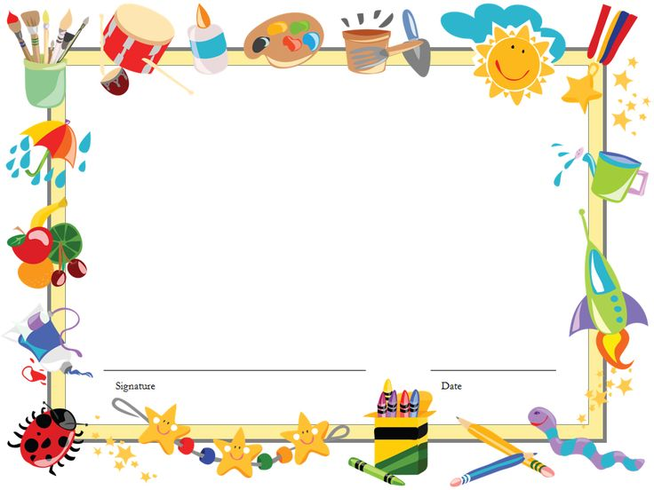
শিখনফলঃ
৭.৮.১>>তথ্য ও যোগাযোগ প্রযুক্তির(রেডিও,টেলিভিশন,কম্পিউটার,মোবাইল,ফোন)নাম জানবে ও শনাক্ত করতে পারবে।

Slide 4
পূর্বজ্ঞান প্রশ্নোত্তরে আলোচনা
আমরা কিভাবে একজন অন্যজনের খবর নেই।
শিশুদের উত্তর জেনে নিব।

Slide 5
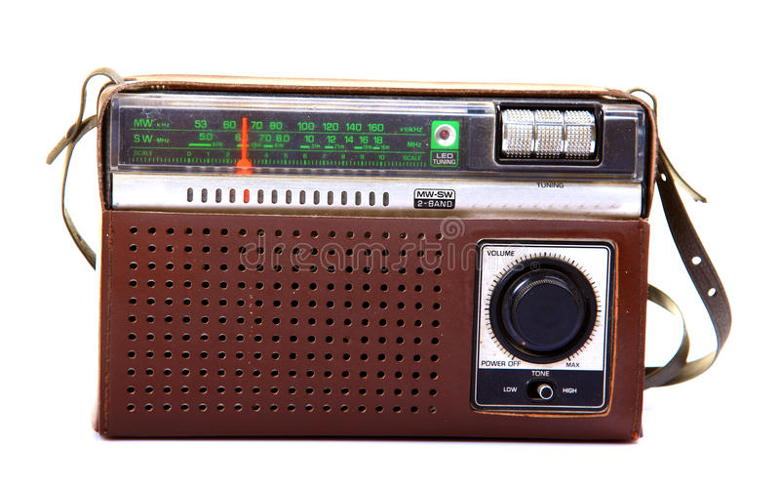
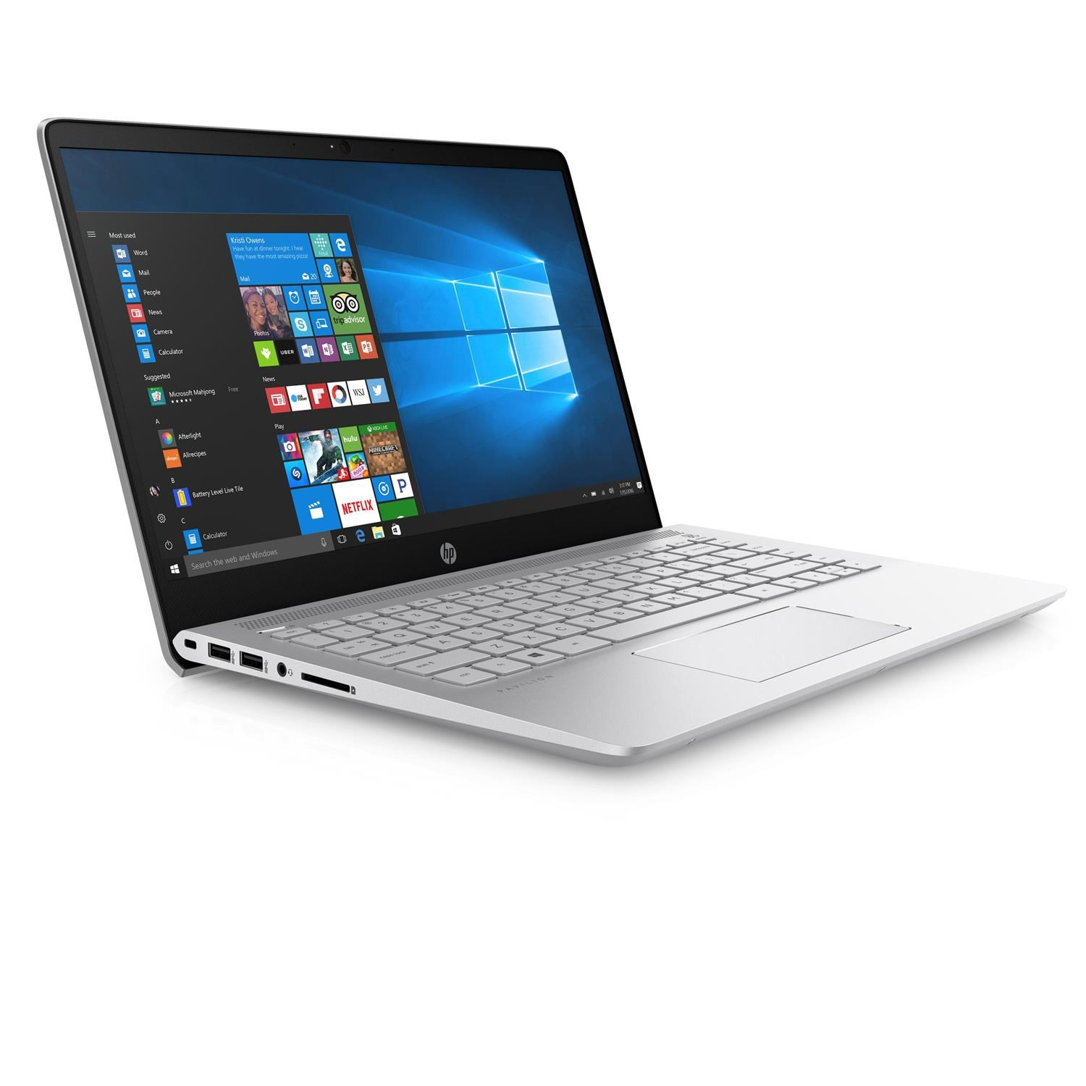
এসো আমরা কিছু ছবি দেখি
রেডিও
ল্যাপটপ

Slide 6
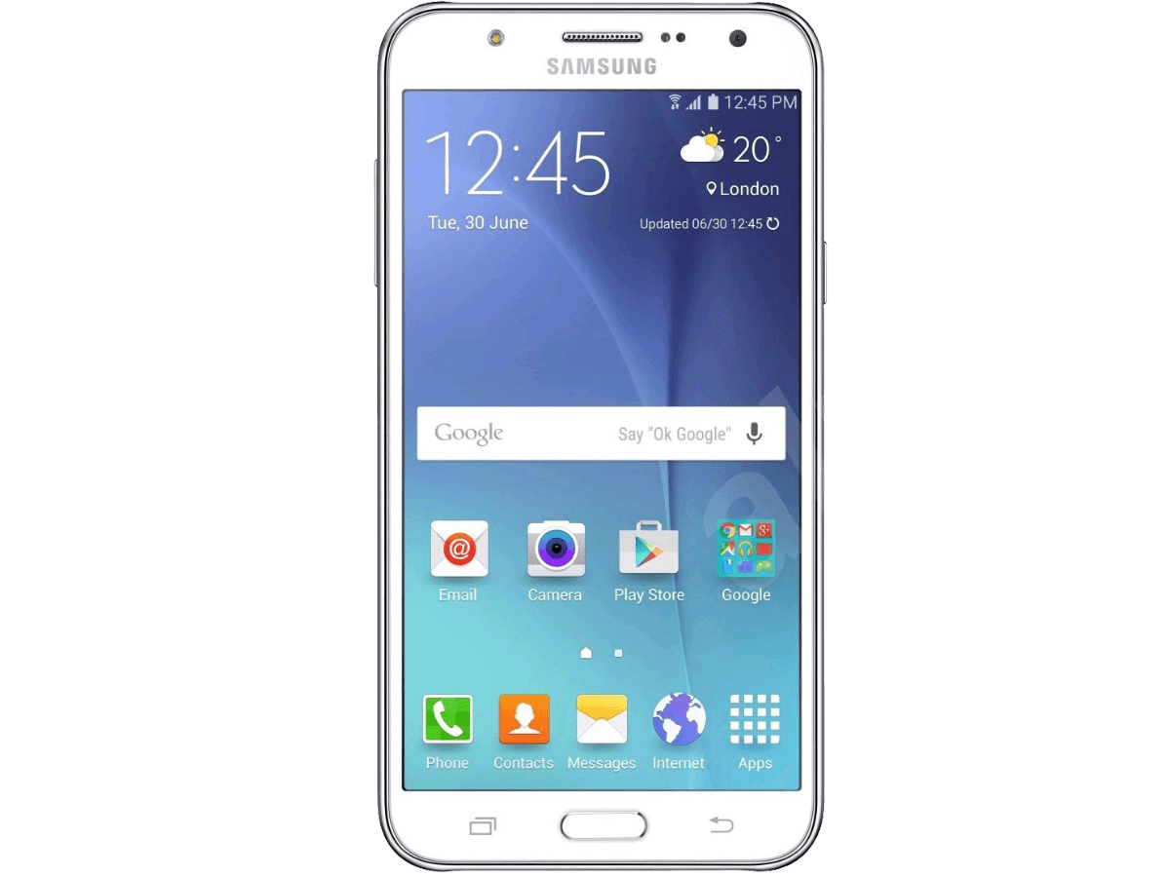
কম্পিউটার
মোবাইল

Slide 7
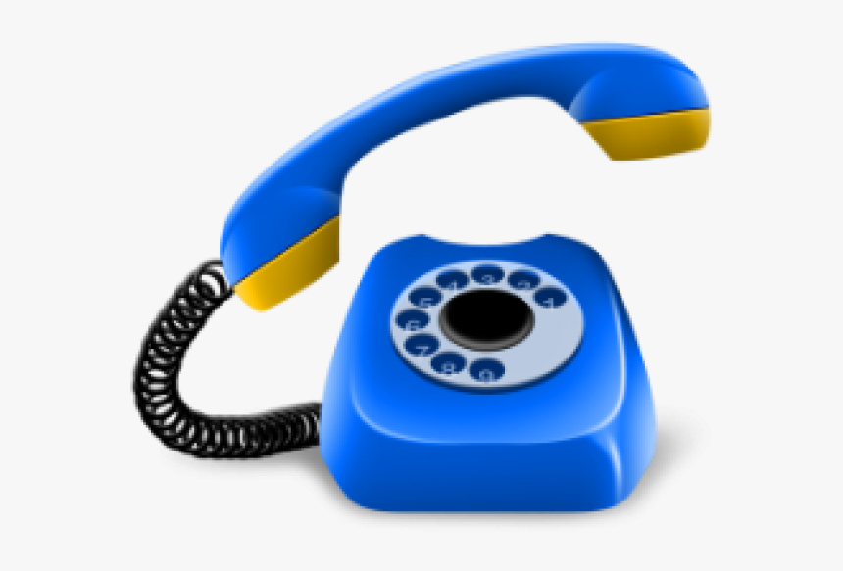
টেলিভিশন
টেলিফোন

Slide 8
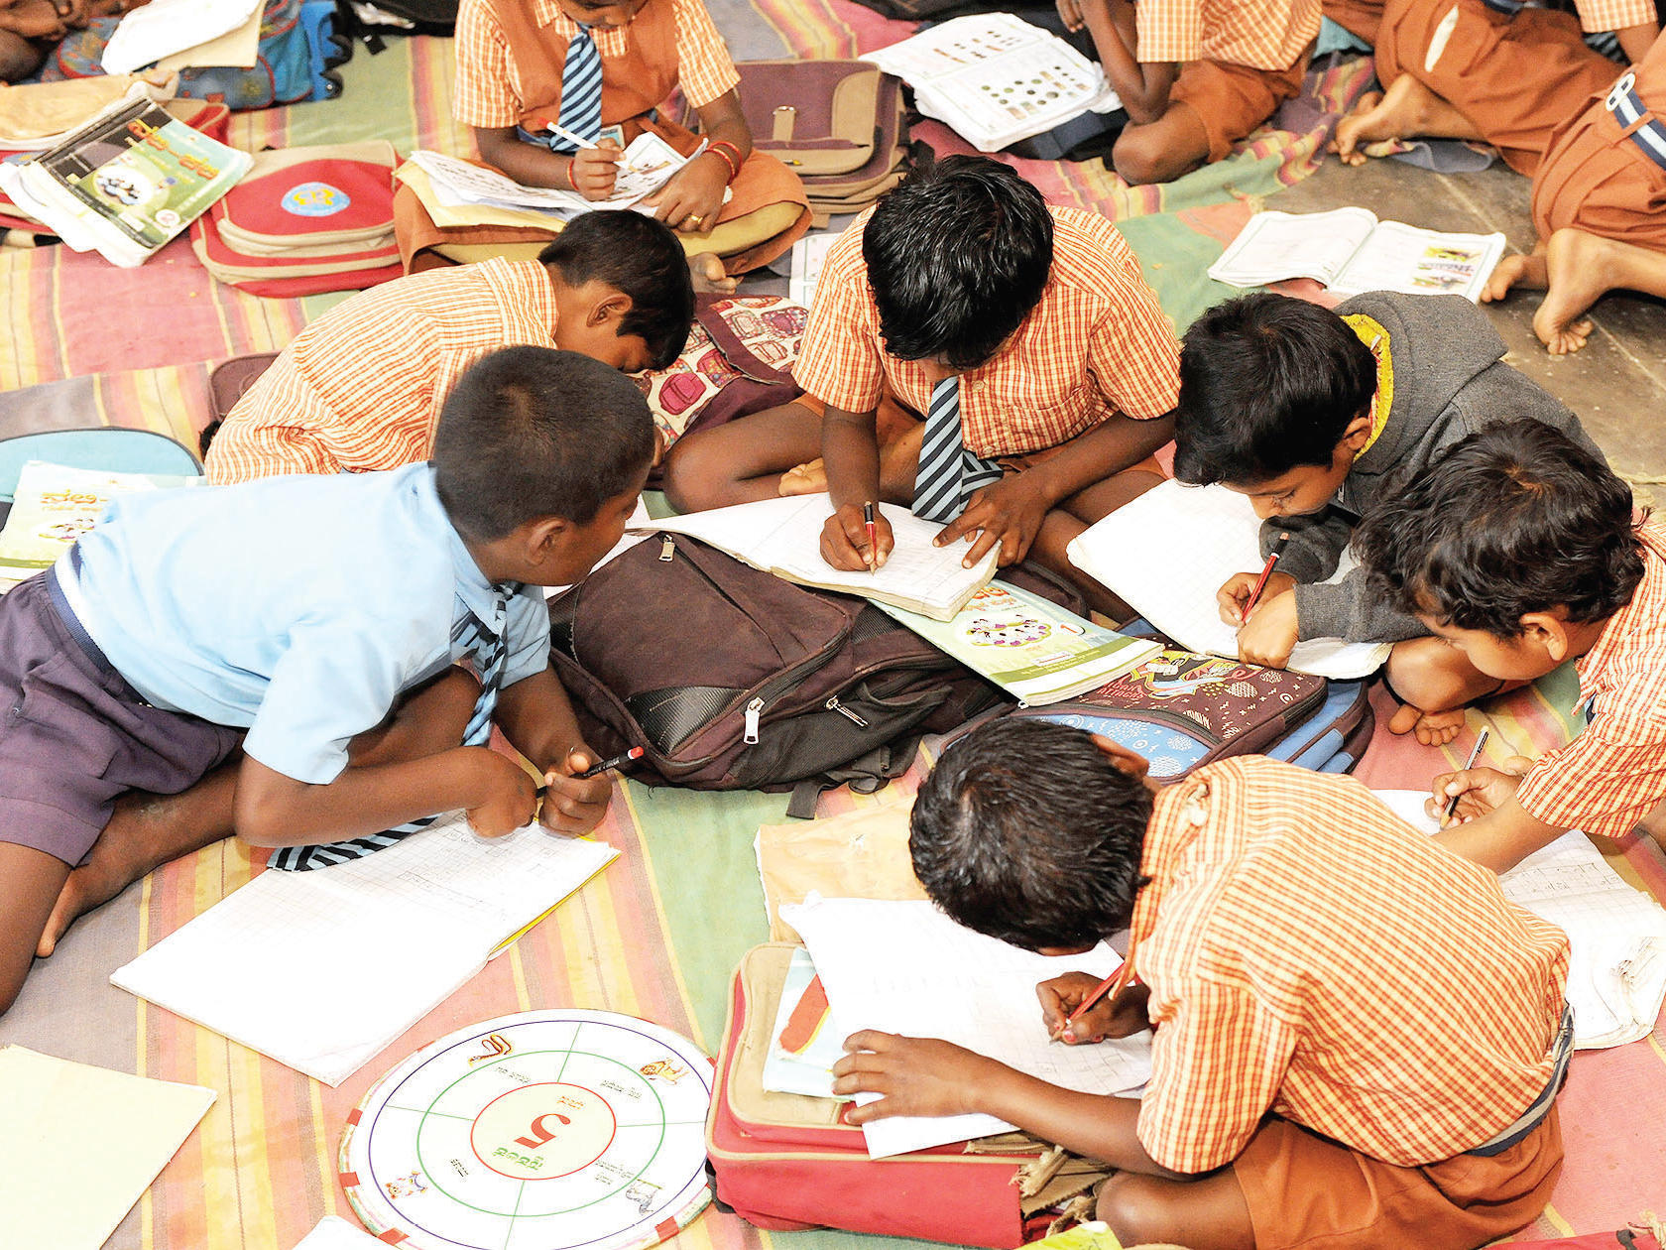
একক কাজ
শিশুদের তাদের পছন্দমতো একটি প্রযুক্তির চিত্র আঁকতে বলব।

Slide 9
মূল্যায়ন
ছবি দেখে নাম বলো
রেডিও
টেলিভিশন
কম্পিউটার
মোবাইল
ল্যাপটপ

Slide 10
ধ
ন্য
বা
দ
সবাইকে

